Slide 1
Вільні творять майбутнє
Моя велична й горда Україна,
Свята земля моїх дідів-батьків,
Ніколи не стояла на колінах,
Хоч як би хто в цім світі не хотів!
А. Левченко
21 листопада – День Гідності та Свободи

Slide 2
Указ
Президента України
Про День Гідності та Свободи
З метою утвердження в Україні ідеалів свободи і демократії, збереження та донесення до сучасного і майбутніх поколінь об’єктивної інформації про доленосні події в Україні початку XXI століття, а також віддання належної шани патріотизму й мужності громадян, які восени 2004 року та у листопаді 2013 року - лютому 2014 року постали на захист демократичних цінностей, прав і свобод людини і громадянина, національних інтересів нашої держави та її європейського вибору, постановляю:
1. Установити в Україні День Гідності та Свободи, який відзначати щорічно 21 листопада.
2. Цей Указ набирає чинності з дня його опублікування.
Президент України П.ПОРОШЕНКО
м. Київ
13 листопада 2014 року
№ 872/2014

Slide 3
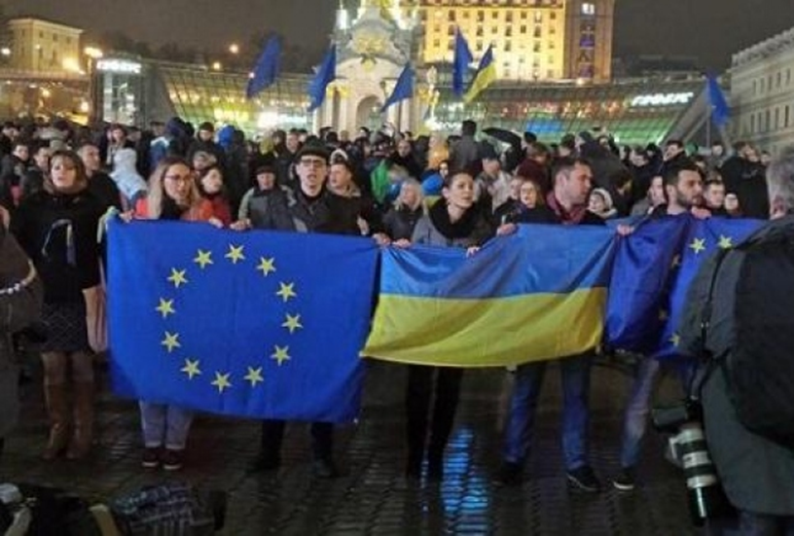
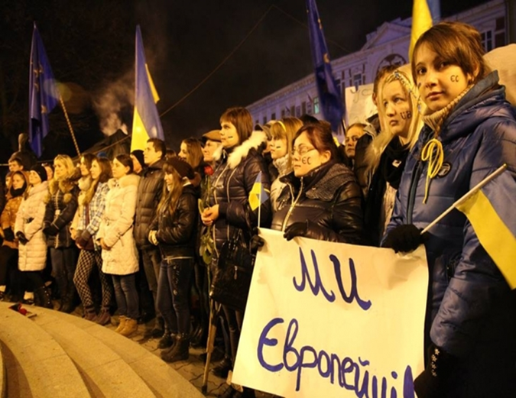
Так починалася Революція гідності…
21 листопада – після оприлюднення рішення уряду про призупинення процесу підготовки до підписання Угоди асоціації України з ЄС, українці стали самоорганізовуватися через соціальні мережі на Майдані Незалежності в Києві. Перша акція протесту розпочалася о 22-й годині. Під кінець доби учасників мітингу нараховувалось близько 1500 людей. На Майдан прийшли студенти, журналісти, громадські активісти, опозиційні політичні лідери. Стали з’являтися міліція та посилені загони «Беркуту».

Slide 4
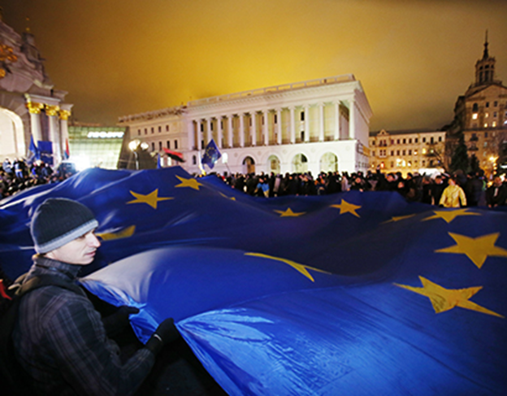
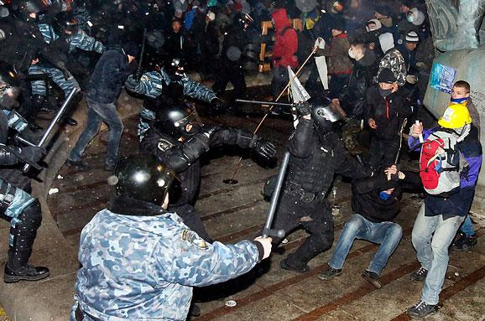
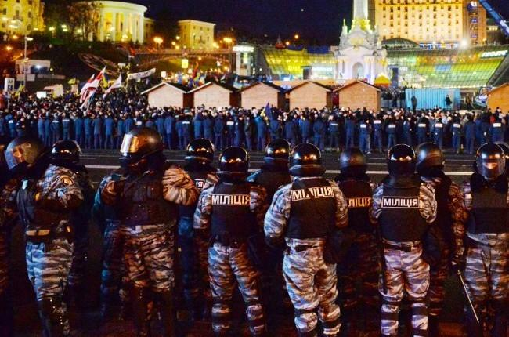
Революція гідності змінила країну і кожного з нас
Мирна акція протесту, в якій спочатку брали участь переважно студенти, увійшла в Світову історію, як початок "Революції гідності".
В ніч з 29 листопада стався переломний момент Євромайдану. Саме цей день пробудив Україну. О четвертій ранку «Беркут» почав силовий розгін табору на Майдані. Близько 300 спецпризначенців застосували силу проти 100 беззахисних активістів, переважно студентів. Людей били кийками та ногами. У відповідь на побиття студентів, наступного дня на Михайлівській площі зібрались тисячі українців. Подальший розвиток подій отримав назву «Європейська революція» або «Єврореволюція», пізніше — «Революція гідності».

Slide 5
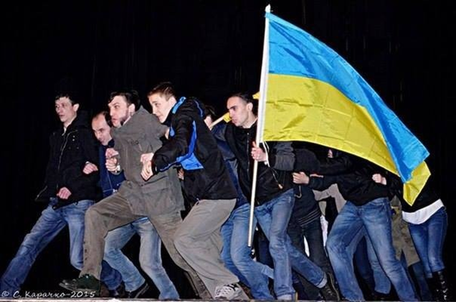
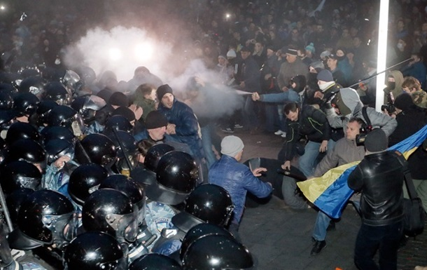
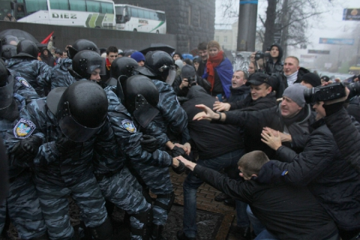
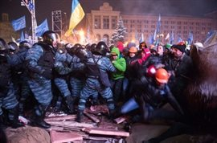
Кривавий розгін Майдану-30.11.2013

Slide 6
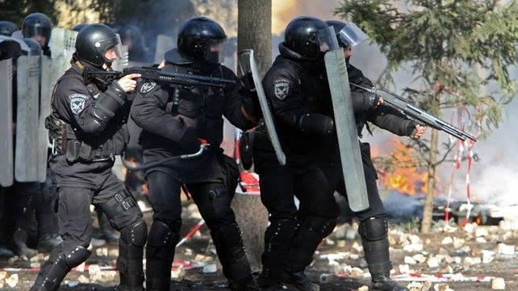
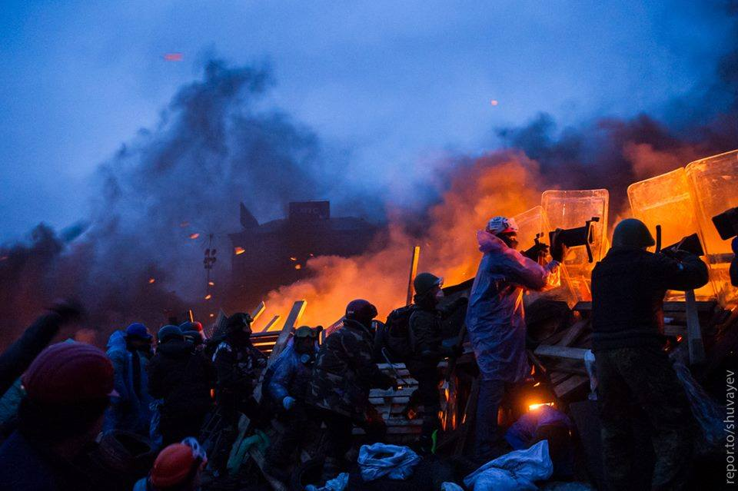
Розстріл на Інститутській 18-20 лютого 2014 року. Дерев’яні щити проти снайперських гвинтівок

Slide 7
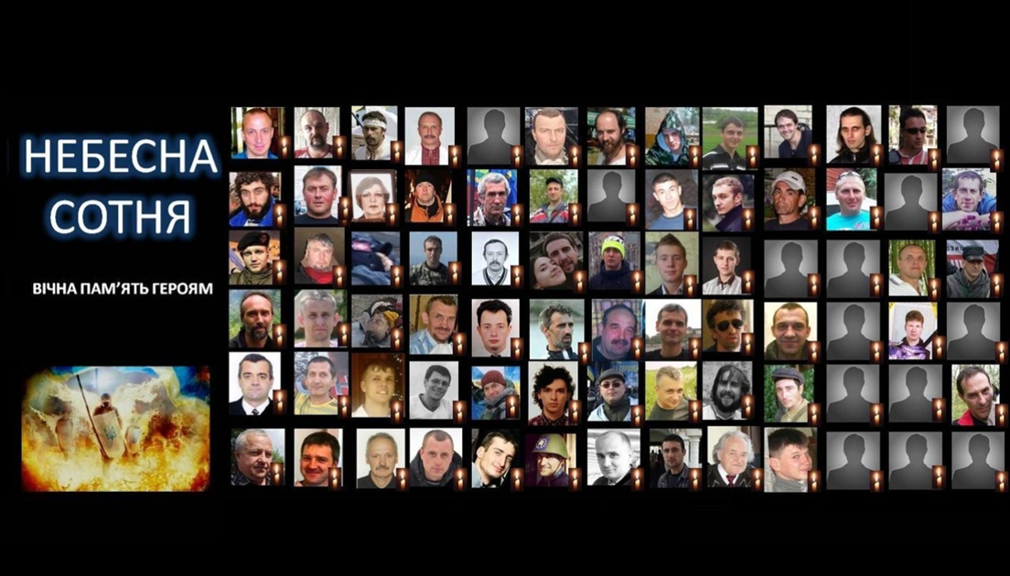
Герої не вмирають…
…і мовчки сотня непокорених героїв відходила у чисті небеса, і погляди знесилених мільйонів дивились вслід братам, батькам, синам;
Історія України мала багато трагічних періодів. Коли свобода і навіть сам факт існування українського народу опинявся під загрозою. Але завжди в такі періоди найкращі сини і дочки України ставали на захист своєї землі.
На Майдані пліч-о-пліч стали українці і євреї, вірмени, грузини і білоруси. Їх об'єднала українська земля та бажання жити у вільній країні.
Героїв Небесної сотні, як і сотні тисяч учасників Майдану об’єднало прагнення правди. Правди – як природного єднання істини та справедливості.
Заради майбутнього для оновленої, кращої України вони віддали своє життя.

Slide 8
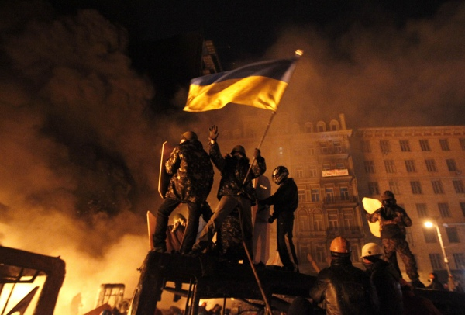
А сотню вже зустріли небеса..
Летіли легко, хоч Майдан ридав…
І з кров´ю перемішана сльоза….
А батько сина ще не відпускав..
Й заплакав Бог, побачивши загін:
Спереду – сотник, молодий, вродливий
І юний хлопчик в касці голубій,
І вчитель літній сивий-сивий…
І рани їхні вже не їм болять…
Жовто-блакитний стяг покрив їм тіло..
Як крила ангела, злітаючи назад,
Небесна сотня в вирій полетіла…
Людмила Максимлюк

Slide 9
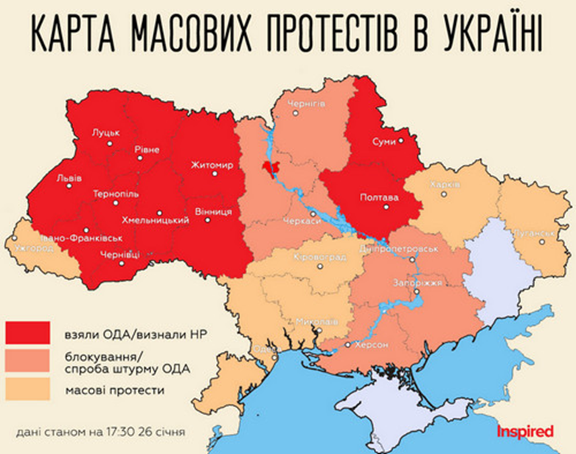
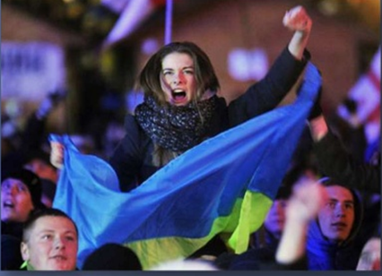
Карта масових протестів в Україні

Slide 10
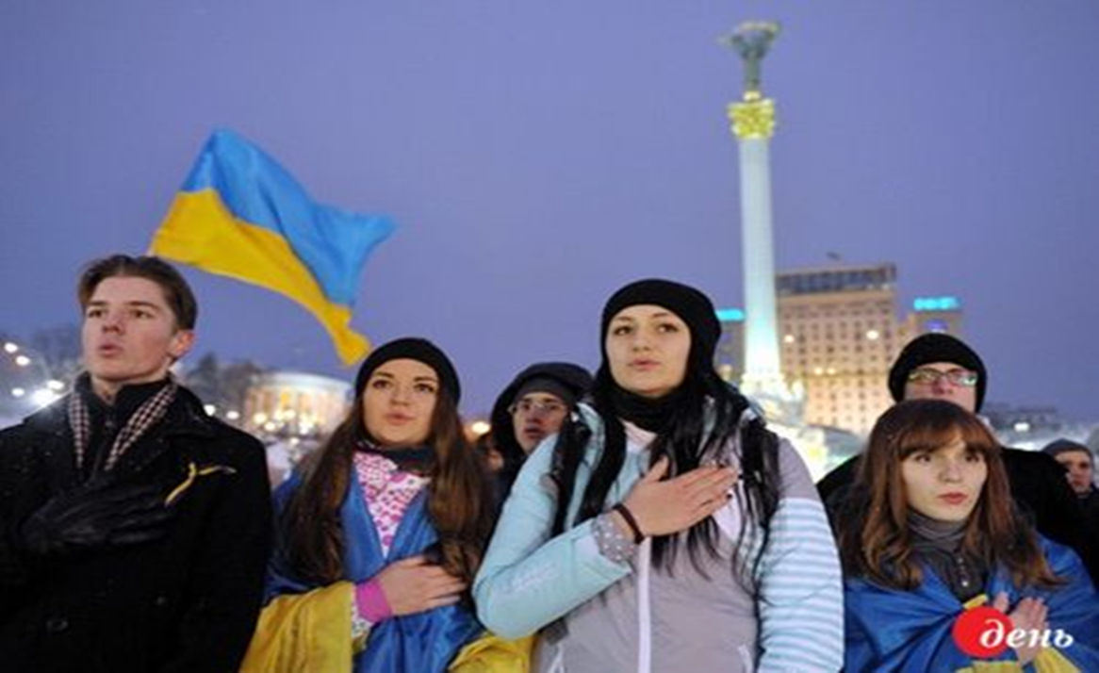
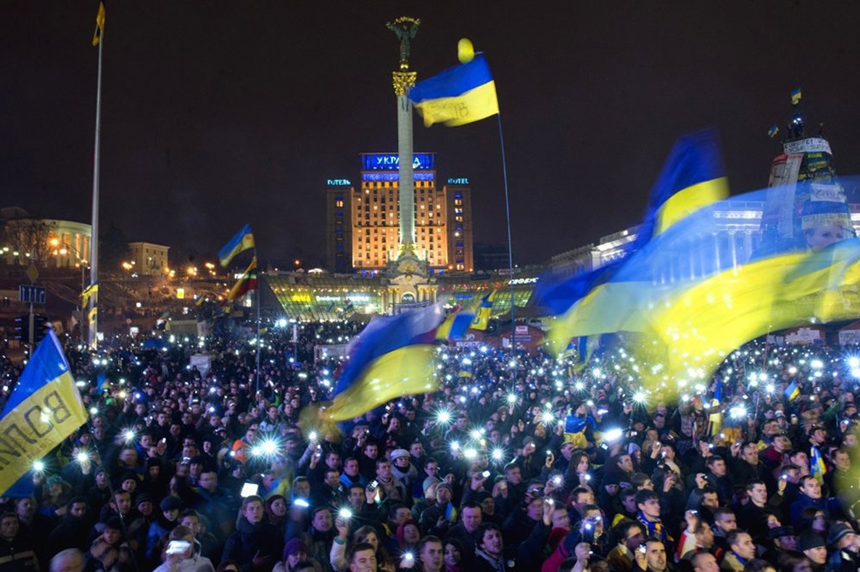
Майдан та Революція Гідності потрясли не тільки Україну, а й увесь світ.
Зігріта палкими серцями мільйонів національно свідомих українців з усіх регіонів, незалежна демократична держава Україна продемонструвала Європі і всьому світові, що українці – міцна духом волелюбна нація, яка навчилася поважати себе і яка зуміла відстояти свій демократичний вибір.

Slide 11
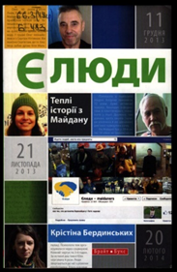
Революція гідності в публіцистиці
Протягом цих трагічних подій увага вітчизняних та світових засобів масової інформації була прикута до Євромайдану.
Українські письменники, науковці, публіцисти, дипломати активно осмислювали революційні події, давали їм моральну та фахову оцінку, розмірковували про значення суспільних змін для культури і націотворення.
Кошкина, С. Майдан. Нерассказанная история / С. Кошкина. – К. : Брайт Стар Паблишинг, 2015. – 408 с.
Бердинських, К. Єлюди / К. Бердинських. – К. : Брайт Стар Паблішинг, 2014. – 184 с.

Slide 12
Євромайдан: хроніка відчуттів : [колекція
Тараса Прохаська, Івана Ципердюка, Юрія Андруховича, Сергія Жадана, Юрія Винничука]. – Брустурів : Дискурсус, 2014. – 156 с.
Євромайдан : хроніка в новелах. – Брустурів : Дискурсус, 2014. – 216 с.
Кідрук ,М. Небратні / Макс Кідрук ; передм. А. Любки. – Харків : Книжковий Клуб «Клуб Сімейного Дозвілля», 2015. — 304 с.
Майдан Гідності! (Пам’яті «Небесної сотні») / упоряд. С. Козак. – К. : Літератур. Україна, 2014. – 204 с.
Щербак, В. Мій Майдан. Революція Гідності. Листопад 2013 – лютий 2014 / В. Щербак. – К. : ЗН УА, 2015. – 271 с.
Корнійчук, Н. Ф. Небесна сотня. Героїчні вірші, балади, пісні, проза / Н. Ф. Корнійчук. – Луцьк : ПрАТ «Волинська обласна друкарня, 2014. – 60 с.

Slide 13
Тематичні книги у фондах бібліотеки ТНЕУ
До антології "Небесна Сотня" ввійшли вірші понад двохсот сучасних українських та інших письменників (з України, Польщі, Білорусії, Франції, Росії, Італії, Канади, США), а також непрофесійних авторів про революційну боротьбу українців протягом листопада 2013 - лютого 2014 років, проти тиранічної влади.
Книга-калейдоскоп, в якій зібрані відверті й критичні погляди на Українську революцію 2013-2014рр. Емоції без купюр і деталі, що залишились за кадром медіа.
Майдан. (Р)еволюція духу : мистецько-культурологічний проект / авт. і куратор проекту Антін Мухарський. – К. : Наш Формат, 2014. – 312 с.
Небесна Сотня : антологія майданівських віршів [Текст] / упоряд. Л. Воронюк. – [2-ге вид., доповн.]. –Чернівці : Букрек, 2014. – 400 с.

Slide 14
Інтернет-ресурси
Естетика Майдану. До річниці Революції Гідності [Електронний ресурс] // In-Art : інформаційно-аналітичний портал. – Режим доступу : http://be-inart.com/post/view/844
«Усе залежало від нас» : спогади про розстріл Майдану [Електронний ресурс] // ВВС Україна : сайт. – Режим доступу: http://www.bbc.com/ukrainian/politics/2015/02/150209_maidan_massacre_memories_ko
Рік після розстрілу Майдану : фотоколаж [Електронний ресурс] // ВВС Україна : сайт. – Режим доступу : http://www.bbc.com/ukrainian/multimedia/2015/02/150213_maidan_collage_gallery_ko
В Україні зняли фільм про Небесну сотню «Зима, що нас змінила» : [відеофільм] [Електронний ресурс] // Рівне 1. Телеканал : сайт. – Режим доступу : http://www.rivne1.tv/Info/?id=33727
Перша річниця революції гідності: підсумки та перспективи : збірник матеріалу круглого столу [Електронний ресурс]. – Режим доступу : http://kpnu.edu.ua/wp-content/uploads/sites/2/2015/01/
П'ять головних висновків з Революції Гідності [Електронний ресурс]. – Режим доступу :www.vilni.info/2014/04/blog-post_3436.html

Slide 15
Народе мій, пишаюся тобою:
Моя душа - частинка твого «Я».
Красою правди у святім двобою
Понад Майданом сонця лик сія...
Є нація! Хай знають всі у світі:
Ми є! Народ піднявся із колін!
І переможно сонце правди cвітить,
Співає гордо наш Державний Гімн.

Slide 16
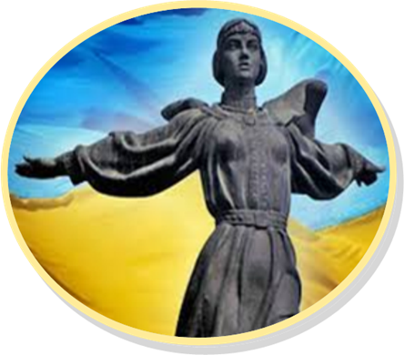
ЄДНІСТЬ І СВОБОДА РОБИТЬ НАС ГІДНИМИ НАЩАДКАМИ НАШИХ БАТЬКІВ! БУДЕМО З ШАНОЮ ЗБЕРІГАТИ І ЗАХИЩАТИ ЦЕЙ БЕЗЦІННИЙ СКАРБ! ХАЙ БЕРЕЖЕ НАС УСІХ ГОСПОДЬ І СЛАВА ЙОМУ ЗА ЦЮ ПРЕКРАСНУ КРАЇНУ – УКРАЇНУ!

